Slide 1
AŠ IR MANO ŠEIMA
Kauno lopšelis- darželis „Liepaitė“
Parengė: Rasa Barvainienė
Aistė Guobė

Slide 2
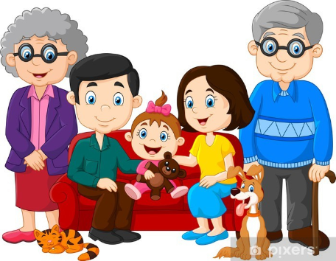
Tikslas:
Išsiaiškinti gyvenimo šeimoje ypatumus. Padėti suvokti šeimų įvairovę. Kas sieja visus šeimos narius.

Slide 3
Sveiki vaikai! Šiandien išsiaiškinsime gyvenimo šeimoje ypatumus.
Padėsime suvokti šeimų įvairovę. Kas sieja visus šeimos narius.

Slide 4
Tai giminystės ryšiais susieta žmonių grupė, kurią sudaro tėvai ir vaikai, o plačiąja prasme – ir seneliai, anūkai bei kiti kartu gyvenantys giminaičiai.
Psichologiniu požiūriu šeima yra pagrindinė socialinė institucija, kurioje auga, bręsta ir ugdosi asmenybė.

Slide 5
Ne kiekvieną šeimą sudaro tėtis, mama, brolis, sesuo...
Pavyzdžiui, Rūtelė gyvena su savo seneliais,
Daiva ir Darius – vien su mama.
Paulius su tėčiu.
Kęstutis gyvena vaikų globos namuose. Jo šeima – visi tuose namuose gyvenantys vaikai ir jų globėjai.

Slide 6
Šeimoje svarbiausia rūpintis ir padėti vieni kitiems. Šeimoje kiekvienas jaučiasi saugus. Šeimos nariai jaučia tamprų tarpusavio ryšį. Jie rūpinasi vienas kitu ir stengiasi tai parodyti bei išsakyti. Šeimos praleidžiamas laikas kartu yra labai vertinamas.

Slide 7
Šeimos nariai gali dalintis savo mintimis ir kartu gerbti vienas kitą, neteisdami, nekritikuodami ir negąsdindami. Jie kalbasi apie tai, kokie veiksmai juos liūdina, pykdina ar pamalonina. Stipriose sveikose šeimose būna konfliktų ir jose ginčijamasi. Bet čia stengiamasi išsiaiškinti skirtumus vertinant situaciją ir pasidalinti kylančiais jausmais tam, kad geriau vieni kitus suprastų.

Slide 8
Šeimos nariai didžiuojasi tuo, kad priklauso savo šeimai. Jie nesigėdija vienas kito, ar to, ką kiekvienas veikia. Jie įsipareigoja prisidėti kuriant narių laimę ir gerbūvį. Kiekvienas atiduoda savo laiką ir energiją šeimai ir kartu iš jos gauna palaikymą bei auklėjimą.

Slide 9
Stiprios šeimos puoselėja savo juokus bei žaidimus. Jie prisimena malonias akimirkas ir jas pasakoja sumažindami dabartinį stresą. Jie kartu žaidžia ir taip džiaugiasi vienas kito buvimu šalia. Jie gali iš savęs pasijuokti ar pajuokauti sunkių pasikeitimų metu, sunkiomis akimirkomis.

Slide 10
O dabar visus kviečiame atlikti užduotis.

Slide 11
Kaip tu manai, kas yra šeima?
1.
Tai žmonės, kurie su tavimi praleidžia daug laiko – mokosi ir žaidžia kartu su tavimi.
2.
Tai žmonės ,kurie nuolat tau padeda, lankosi tavo namuose ir tave prižiūri.
3.
Tai žmonės, kurie gyvena kartu ir vieni kitais rūpinasi.

Slide 12
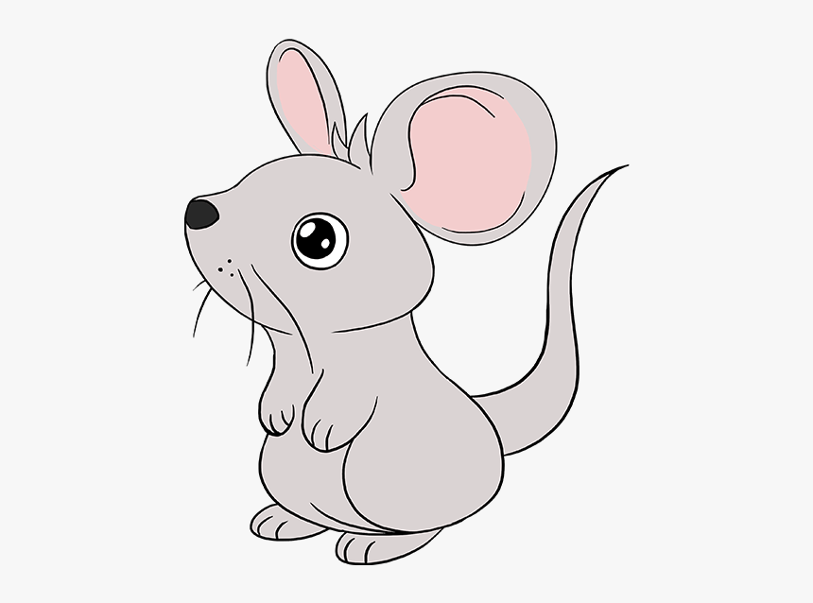
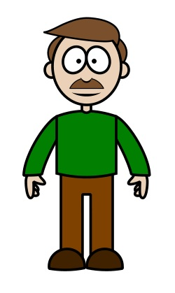
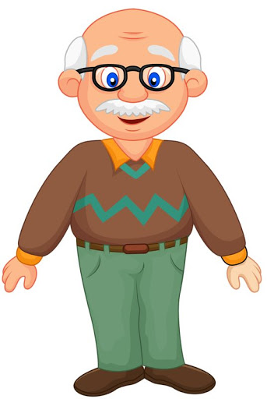
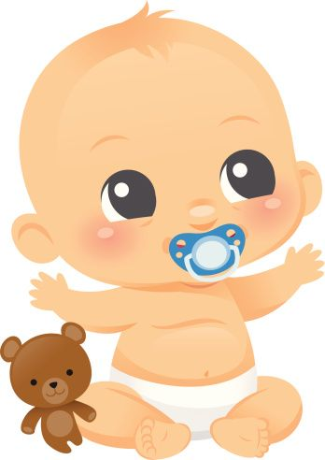
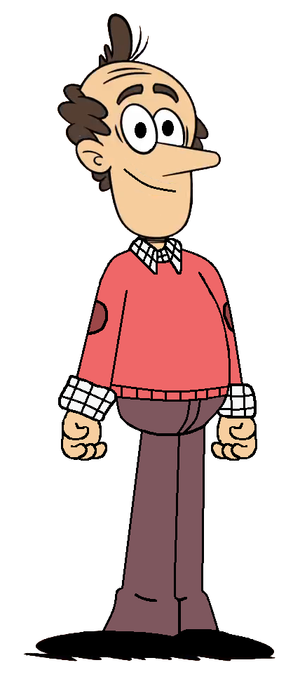
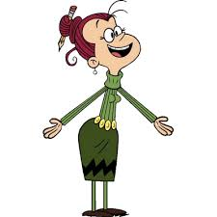
Papasakok, kas gyvena kartu su tavimi.

Slide 13
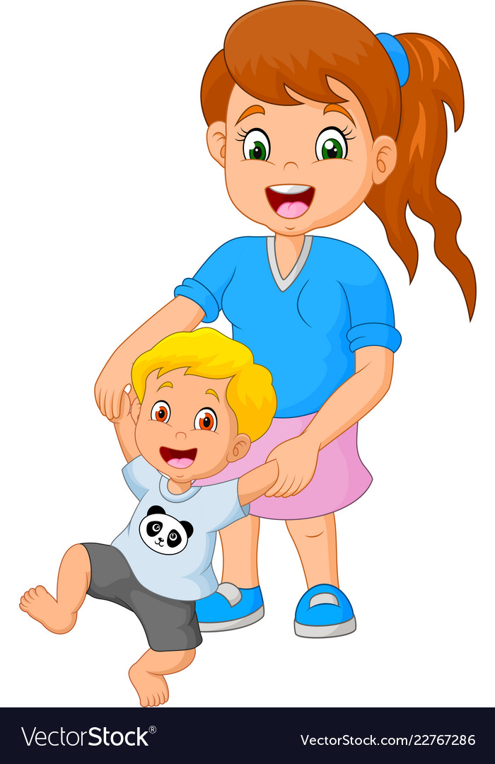
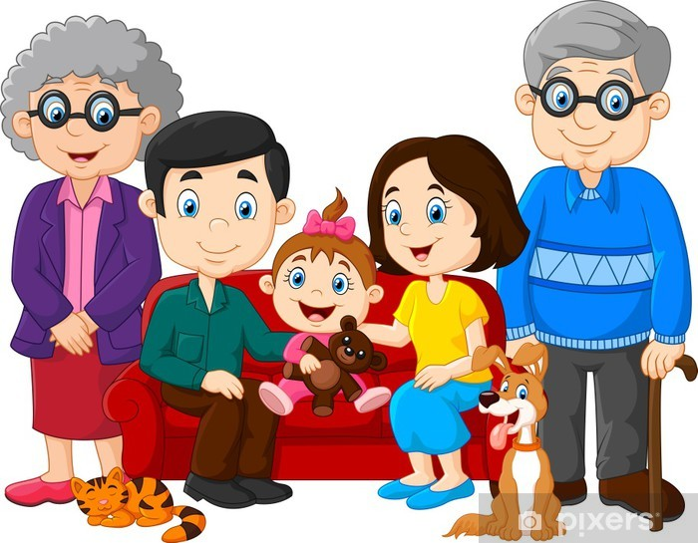
Pasakyk, kiek narių sudaro kiekvieną iš šių šeimų.

Slide 14
Kiek narių yra tavo šeimoje?
3
2
Daugiau nei 7
5
4
6
7
Išvardink savo šeimos narius.

Slide 15
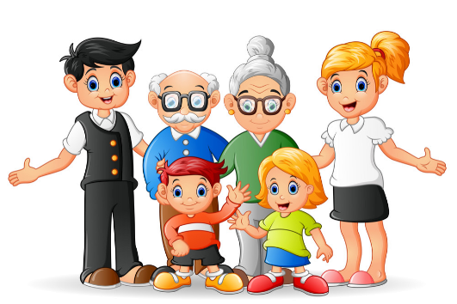
Kas šeimoje svarbiausia?
Kiekvienam galvoti apie savo darbus ir stengtis juos patiems atlikti .
Nesikišti į savo šeimos narių reikalus.
Pasakyti, kad visus labai mylit.
Rūpintis ir padėti vieni kitiems.

Slide 16
Kuo tavo šeimos nariai vieni kitiems padeda?
Apsipirkti
Nusiraminti
Praleisti laisvalaikį kartu
Ką nors sutaisyti
Padeda išspręsti problemas, konfliktus
Pagaminti maistą
Sutvarkyti namus, aplinką
Atlikti įvairias užduotis

Slide 17
Pamąstyk, kokius darbus tu namie gali atlikti pats ?
Pagloboti mažesnę sesutę ar broliuką.
Prižiūrėti savo augintinį, juo rūpintis.
Išnešti šiukšles.
Palaistyti gėles.
Nuvalyti dulkes.
Suplauti indus.
Susitvarkyti savo kambarį.
Pasakyk, kokius darbus tu atlieki namuose.

Slide 18
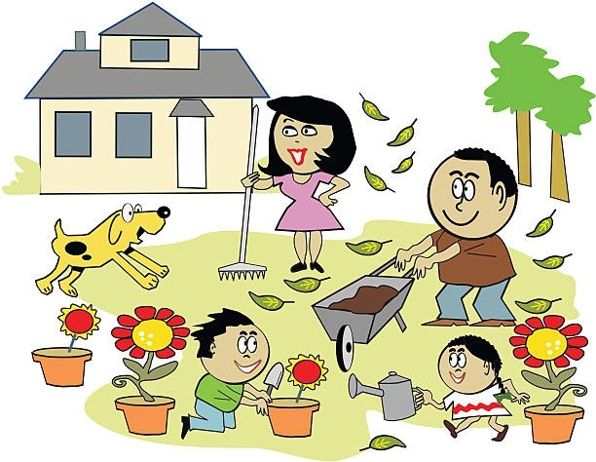
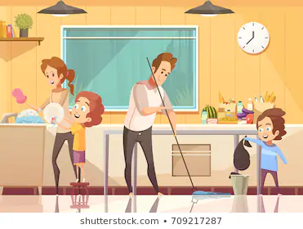
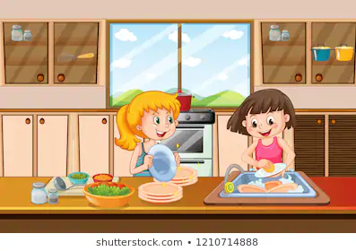
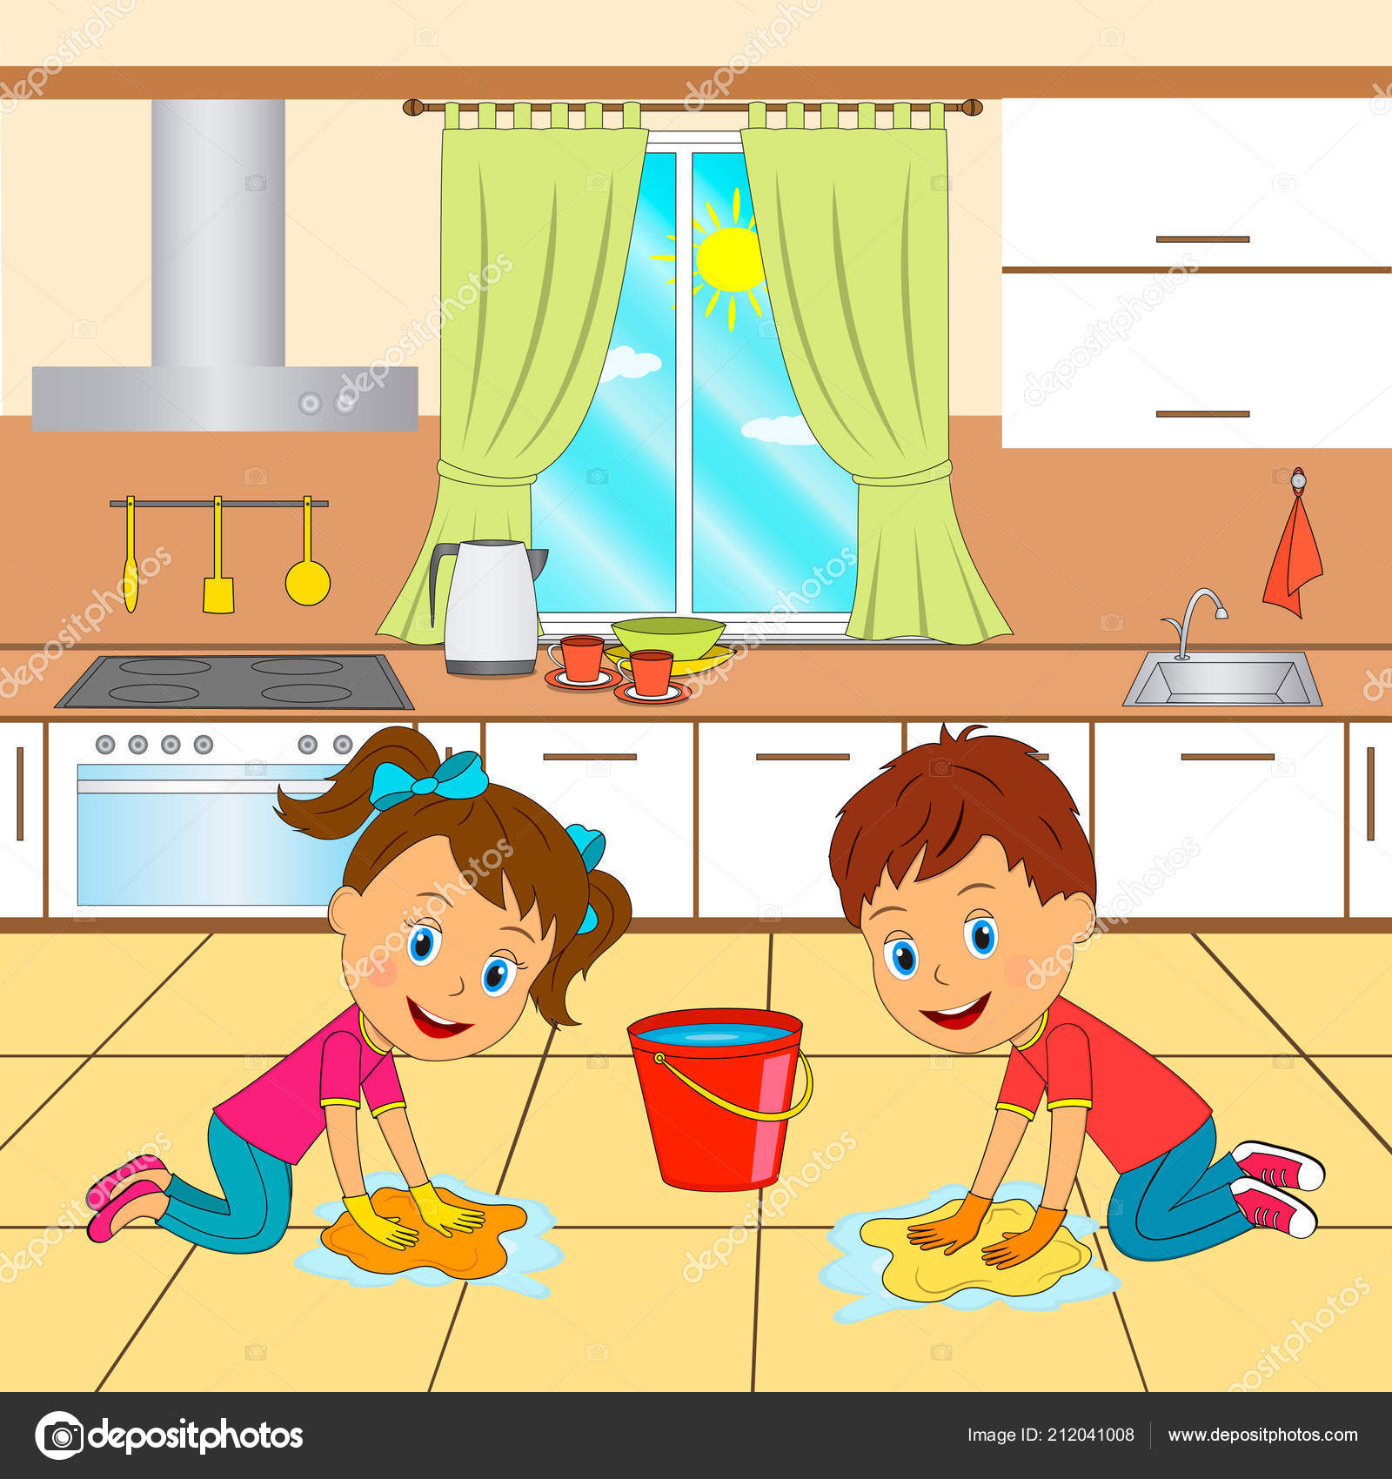
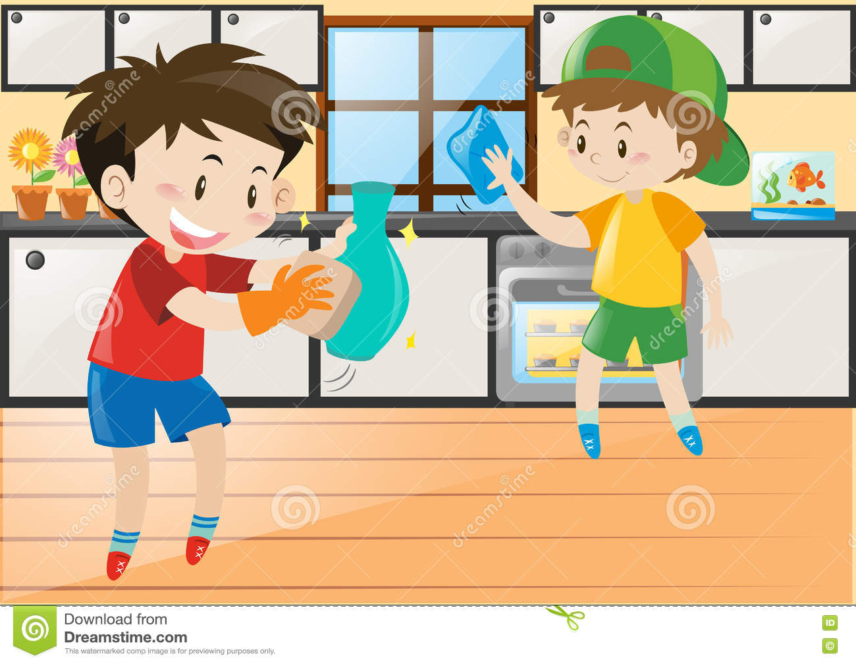
Išvardink, kokius darbus namie dirba šie šeimos nariai.

Slide 19
Šeimoje būna daug linksmų dienų, nes mėgsta švęsti įvairias šventes.
Kaip manai, kodėl žmonės švenčia?
Nori pasipuošti ir pasirodyti vieni prieš kitus.
Neturi ką veikti.
Jiems patinka švęsti, šokti ir linksmintis visiems kartu.
Kokios spalvos pasirinkai atsakymą ?

Slide 20
Kokias šventes švenčia tavo šeima?
Vardadienius
Šv. Velykas
Valstybines šventes
Naujus metus
Gimtadienius
Šv. Kalėdas ir Kūčias
Mamytės, Tėvelio dieną

Slide 21
Jei namuose šventi,
kaip manai, kas turi ruošti šeimos šventes?
Vaikai
Tėvai
Šeimos artimieji ir giminaičiai
Seneliai
Visi atsakymai teisingi

Slide 22
Na štai ir pakalbėjome apie šeimą.
O kaip gi jūs viską supratote?
Pabandykite save įsivertinti.
Suprantu, kuo ypatingas gyvenimas šeimoje. Esu pilnavertis jos narys-žinau kuo galiu padėti savo šeimai.
Savo šeimą gerai pažįstu. Galiu padėti nudirbti kai kuriuos darbus.
Nežinau, kas yra šeima ir manau, kad daugumą darbų turi atlikti suaugusieji.

Slide 23
Šaunuoliai!
Puikiai padirbėjot !
Iki pasimatymo !
Iki pasimatymo !
Atliktus darbus nufotografuokite ir siuskite:
rasabarv72@gmail.com
aisguob@gmail.com

